Slide 1
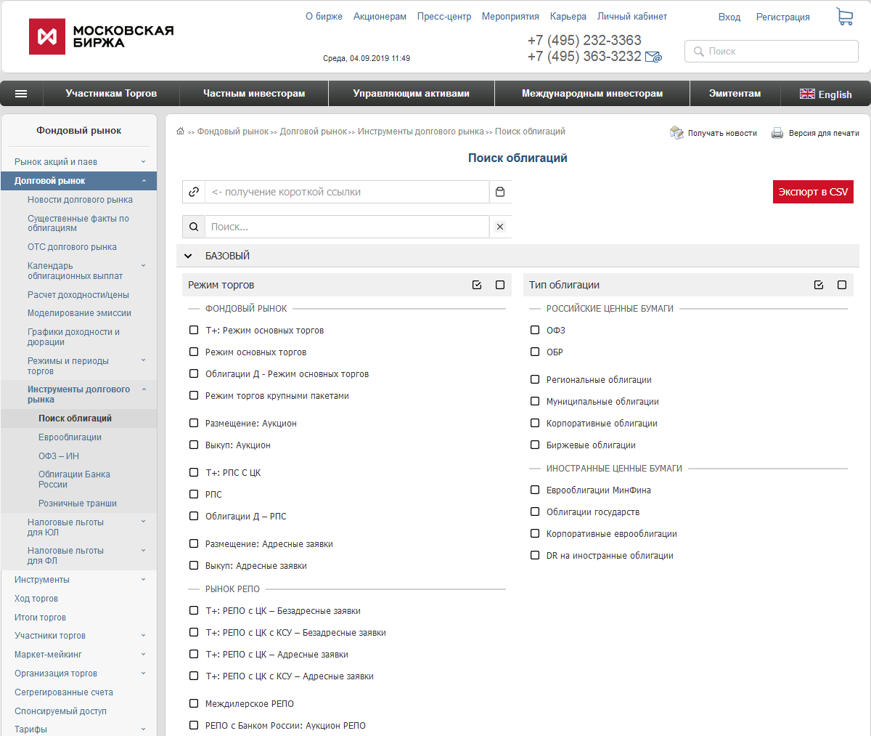
Ипотечные ценные бумаги
Ипотечные ценные бумаги

Slide 2
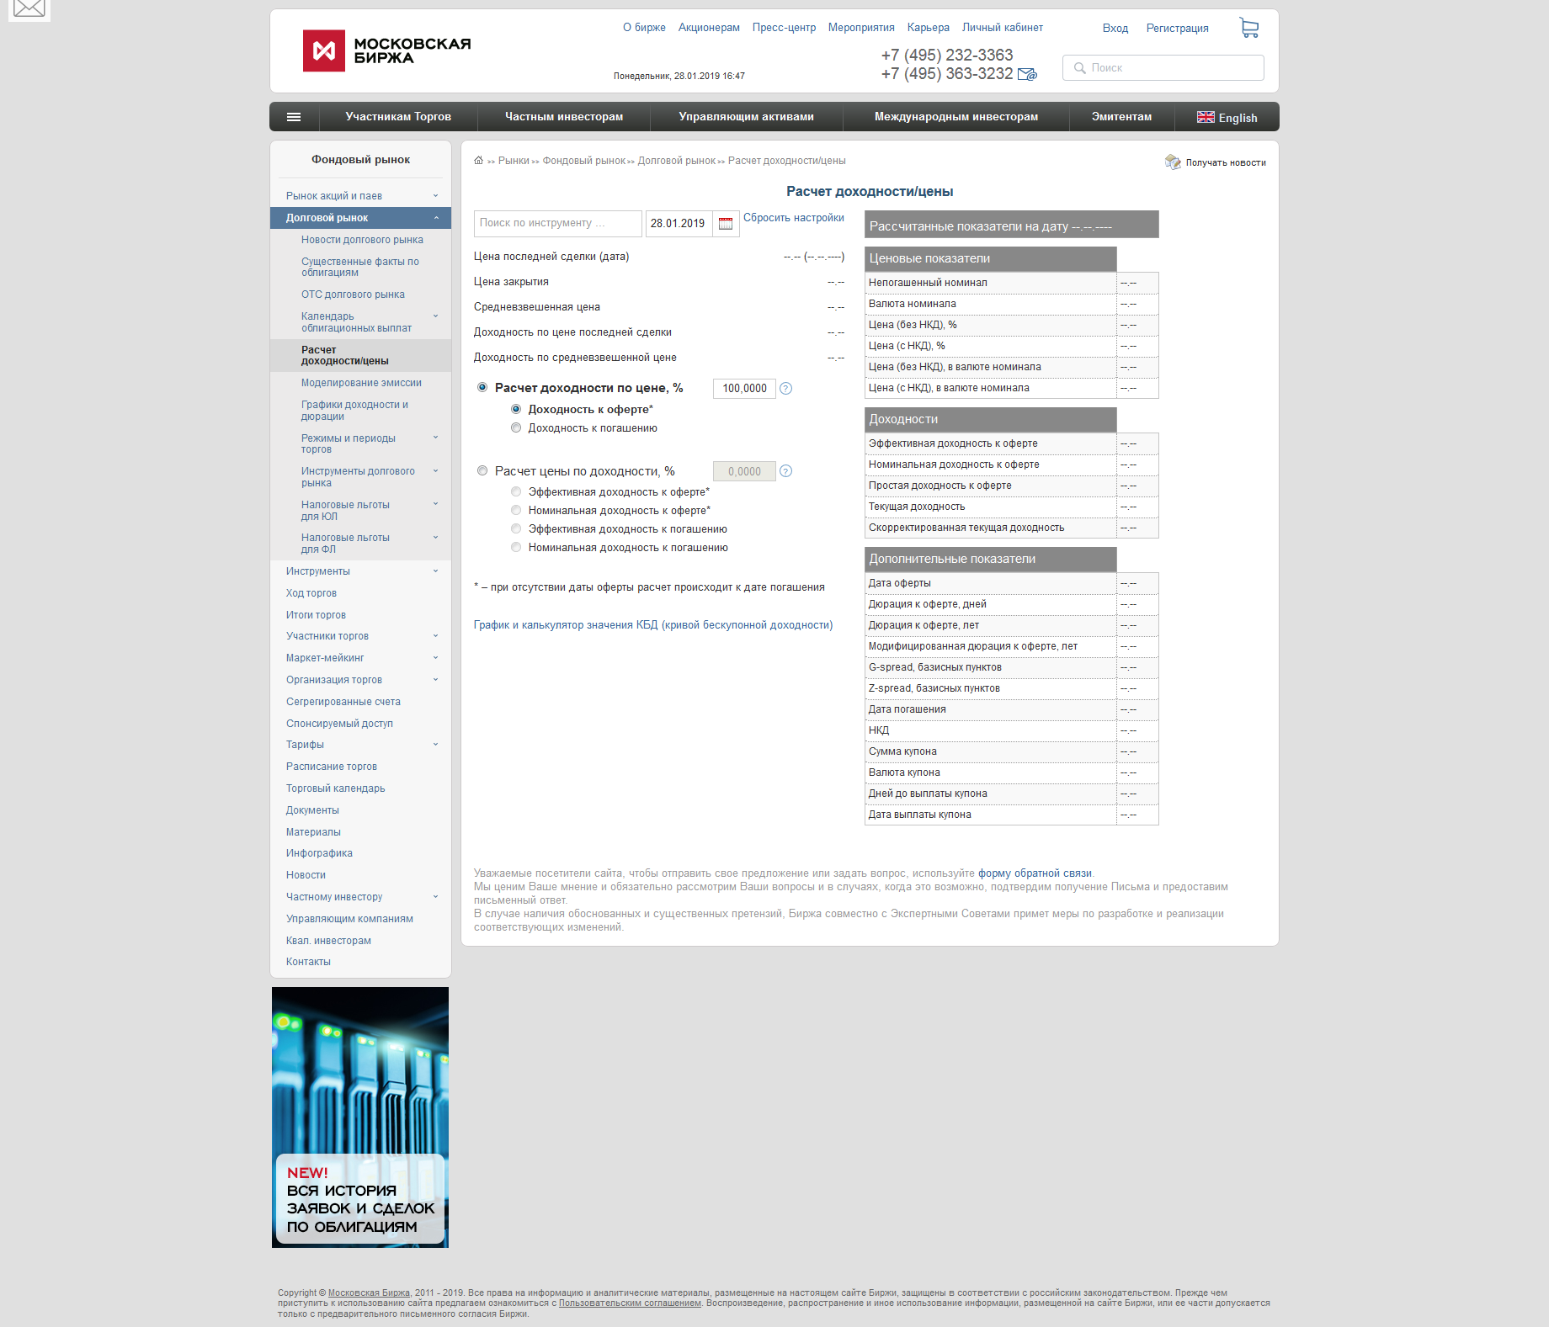
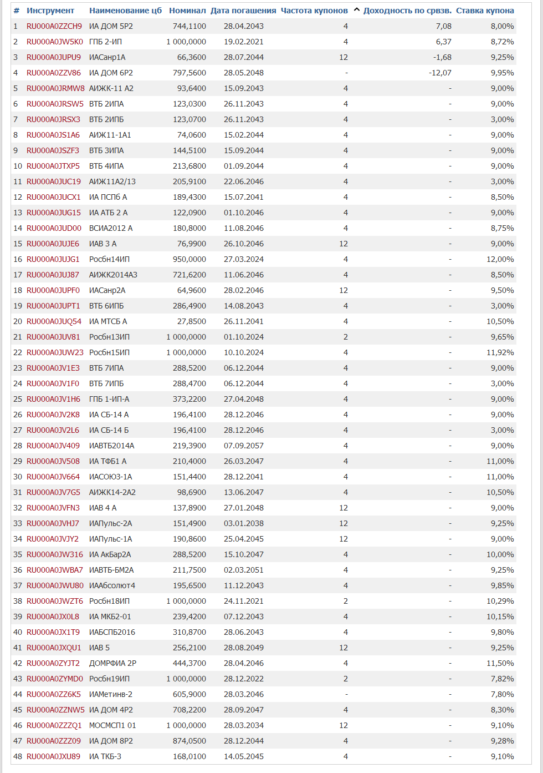
Ипотечные ценные бумаги
Ипотечные ценные бумаги
Ипотечные ценные бумаги
Ипотечные ценные бумаги (ИЦБ) — облигации с ипотечным покрытием, выпускаемые в соответствии с Федеральным законом от 11.11.2003 № 152-ФЗ «Об ипотечных ценных бумагах» (Закон об ИЦБ), исполнение обязательств по которым обеспечивается залогом ипотечного покрытия.
Ипотечное покрытие находится в залоге у владельцев ИЦБ и состоит из обеспеченных ипотекой (залогом недвижимости) или залогом прав требования участника долевого строительства требований о возврате основной суммы долга и (или) об уплате процентов по кредитным договорам и договорам займа, в том числе удостоверенных закладными. Подробнее…
Законом об ИЦБ предусмотрено, что в ипотечное покрытие могут входить денежные средства, недвижимое имущество (только в результате его приобретения (оставления за собой) эмитентом при обращении на него взыскания), ипотечные сертификаты участия (ИСУ) и государственные ценные бумаги.
Учет и хранение имущества, составляющего ипотечное покрытие, контроль за распоряжением этим имуществом осуществляются специализированным депозитарием. Подробнее…
Специализированный депозитарий также осуществляет контроль контролирует за соблюдением эмитентом требований Закона об ИЦБ, Закона о РЦБ, иных нормативных правовых актов Российской Федерации и условий эмиссии, установленных решением о выпуске таких облигаций.
Имущество, входящее в ипотечное покрытие, учитывается в реестре ипотечного покрытия, состав которого на дату государственной регистрации выпуска ИЦБ, а также на последний рабочий день каждого месяца публикуется на сайте эмитента в сети Интернет. В реестре ипотечного покрытия содержится следующая информация об обеспеченных ипотекой требованиях:
сведения об обязательстве (основная сумма долга, процентная ставка, дата заключения договора, срок исполнения обязательства, сведения о просрочках, степень исполнения обязательства и иные сведения);
сведения о недвижимом имуществе (тип и назначение имущества, адрес нахождения с точностью до поселения, площадь, рыночная стоимость и дата ее определения);
сведения об ипотеке (дата и номер государственной регистрации ипотеки, наименование органа, осуществившего государственную регистрацию ипотеки).
Особенности ипотечных ценных бумаг
Наличие ипотечного покрытия (обеспечение), использование компании специального назначения (ипотечного агента) для обособления активов, а также различных форм кредитного усиления (субординация, поручительство, резервные фонды и прочие) позволяют относить ИЦБ к категории высоконадежных ценных бумаг;
Выплаты по ИЦБ осуществляются на периодической основе (чаще всего ежеквартально) и состоят из процентного дохода и частичного погашения номинальной стоимости облигаций;
Размер процентного дохода по ИЦБ определяется в соответствии с решением о выпуске облигаций и формируется из процентных поступлений по закладным, составляющим ипотечное покрытие облигаций;
Частичное погашение номинала облигаций определяется объемом платежей, поступивших в счет погашения основного долга по закладным, составляющим ипотечное покрытие (плановое и досрочное погашение основного долга заемщиками, а также выкуп дефолтных ипотечных кредитов, если он предусмотрен условиями эмиссии);
В связи с досрочными (сверхплановыми) погашениями ипотечных кредитов, а также наличием встроенного опциона clean-up (права эмитента при снижении номинальной стоимости облигации ниже определенного уровня досрочно их погасить), фактическая дата погашения ИЦБ наступает значительно раньше юридической даты, установленной в решении о выпуске облигаций.
Эмитенты ИЦБ
Ипотечные агенты – компании специального назначения, создаваемые исключительно с целью выпуска ИЦБ. Подробнее…
Ипотечные агенты ограничены в своей деятельности и могут только приобретать обеспеченные ипотекой или залогом прав требования участника долевого строительства требования, а также осуществлять эмиссию ИЦБ.
Ипотечные агенты не имеют штата сотрудников и не вправе заключать возмездные договоры с физическими лицами для них действует особый режим банкротства – ипотечное покрытие исключается из конкурсной массы и направляется исключительно на погашение требований владельцев облигаций. Функции единоличного исполнительного органа (генерального директора) выполняет управляющая организация, а все иные функции, которые требуется осуществлять для обеспечения деятельности ипотечного агента, выполняют привлеченные компании. Надзор за деятельностью ипотечных агентов осуществляет Банк России.
Использование компании специального назначения (ипотечного агента) позволяет обеспечить максимальную защиту интересов инвесторов ИЦБ.
Кредитные организации
Типы ипотечных ценных бумаг
Сквозные ИЦБ – Подробнее… однотраншевые ипотечные ценные бумаги со сквозным (pass-through) правилом погашения, с фиксированной или плавающей ставкой купона, определяемого также по сквозному правилу: «процентные поступления по портфелю закладных в составе ипотечного покрытия за вычетом обязательных расходов эмитента». К этому типу относятся, в частности, однотраншевые ИЦБ, обеспеченные солидарным поручительством АО «ДОМ.РФ», эмитентом которых является ООО «ДОМ.РФ Ипотечный агент» (см. информацию на сайте ицб.дом.рф).
Структурированные ИЦБ – Подробнее… ипотечные ценные бумаги, эмитированные компаниями специального назначения (ипотечными агентами), при выпуске которых кредитный риск распределяется между двумя и более рисковыми позициями, имеющими различную очередность исполнения обязательств (два и более выпусков (траншей) облигаций или иных форм кредитных обязательств, обеспеченных одним ипотечным покрытием). Помимо субординации структурированные ИЦБ могут иметь различные формы кредитного усиления: поручительство третьей стороны, кредит, кредитная линия, резервный фонд и прочее.
Балансовые ИЦБ – Подробнее… ипотечные ценные бумаги, эмитентами которых выступают кредитные организации. Кредитный риск по таким ценным бумагам связан не только с ипотечными кредитами, которые обеспечивают выплаты по ИЦБ, но и с кредитными рисками самой кредитной организации.
Документы и материалы
Закон об ИЦБ – Федеральный закон от 11.11.2003 № 152-ФЗ «Об ипотечных ценных бумагах».
Закон о РЦБ – Федеральный закон от 22.04.1996 № 39-ФЗ «О рынке ценных бумаг».
Закон об ипотеке – Федеральный закон от 16.07.1998 № 102-ФЗ «Об ипотеке (залоге недвижимости)».
Закон о ЕИРЖС – Федеральный закон от 13.07.2015 № 225-ФЗ «О содействии развитию и повышению эффективности управления в жилищной сфере и о внесении изменений в отдельные законодательные акты Российской Федерации».
Ценовая конвенция для ипотечных ценных бумаг
Порядок определения банками величины кредитного риска по сделкам секьюритизации – Положение Банка России от 04.07.2018 № 647-П «Об определении банками величины кредитного риска по сделкам, результатом которых является привлечение денежных средств посредством выпуска долговых ценных бумаг, исполнение обязательств по каждой из которых обеспечивается полностью или частично поступлениями денежных средств от активов, переданных в обеспечение».
Порядок определения риск-веса по вложениям в ИЦБ при расчете обязательных нормативов кредитными организациями – Инструкция Банка России от 28.06.2017 N 180-И «Об обязательных нормативах банков».
Разъяснения Банка России о порядке включения ИЦБ ДОМ.РФ в расчет величины рыночного риска в соответствии с Положением Банка России от 03.12.2015 № 511-П «О порядке расчета кредитными организациями величины рыночного риска».
Ипотечные ценные бумаги, допущенные к торгам на Московской Бирже:

